Slide 1

Лето
НЕТРАДИЦИОННАЯ ТЕХНИКА РИСОВАНИЯ
МКДОУ «Детский сад №3 п. Теплое»
Подготовил воспитатель
средней группы № 1
Зайцева Г.А.

Slide 2
Цель: Выполнить работу с использованием нетрадиционных техник рисования.
Задачи:
Продолжать учить в рисовании использовать с нетрадиционные техники рисования;
Учить выполнять отпечатки листьев на листе бумаги;
Учиться быть аккуратными при работе с новыми материалами.

Slide 3
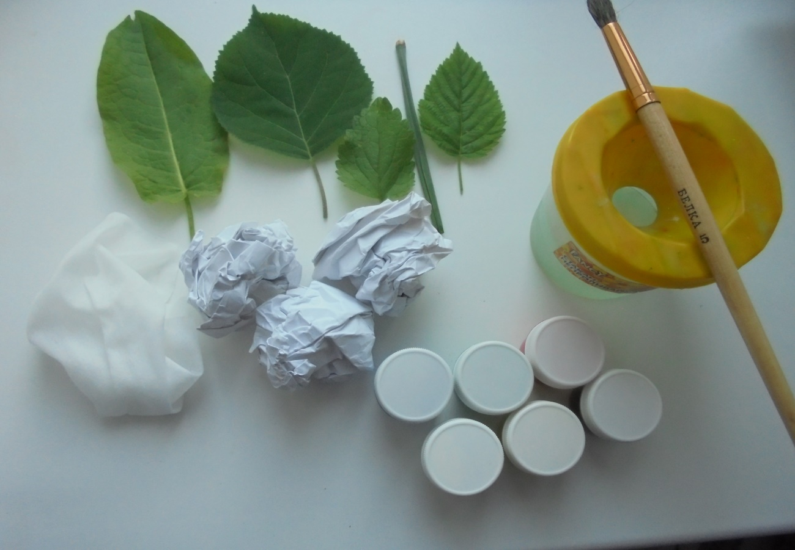
Материалы: бумага А4 четыре листа, кисть, стаканчик с водой, влажная салфетка, гуашь, листья разных деревьев и трав.

Slide 4
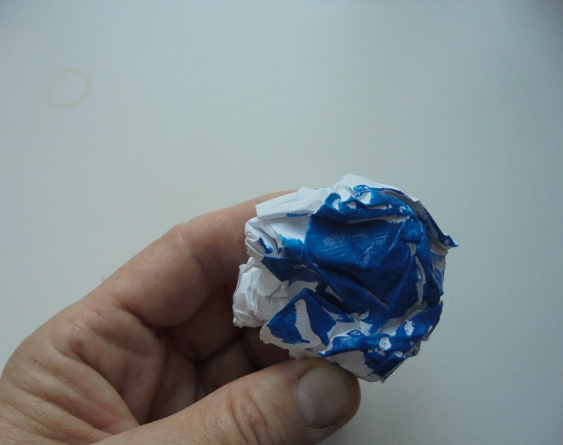
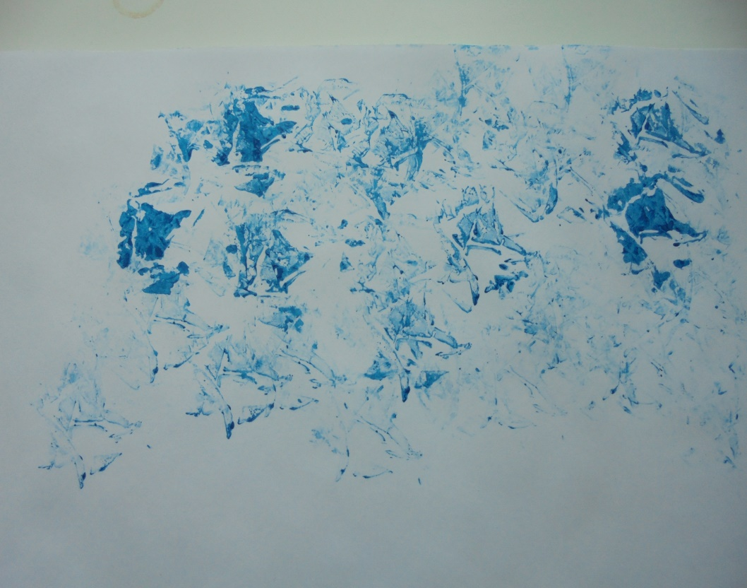
Наносим кисточкой гуашь нужного цвета. В данный момент нам нужна синяя гуашь, так как мы рисуем небо.

Slide 5
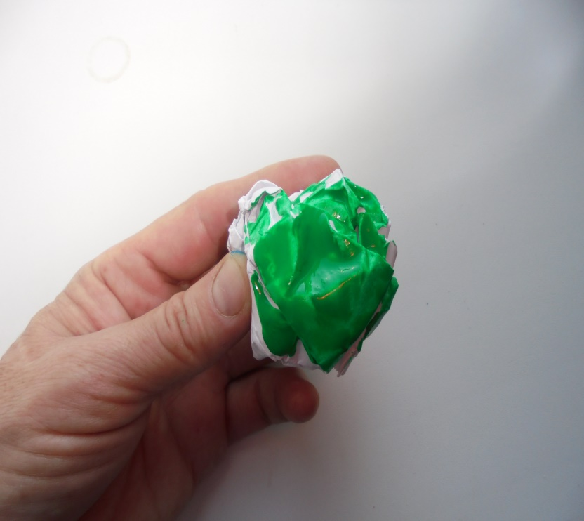
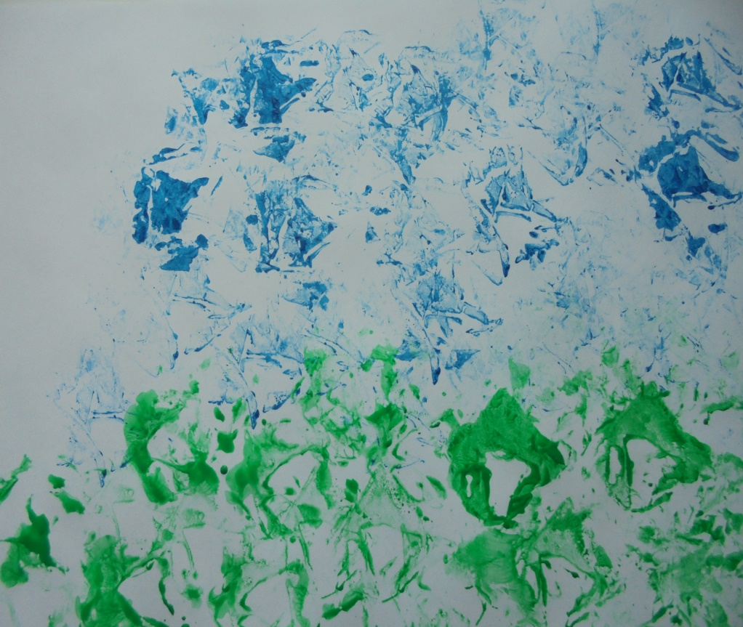
Теперь рисуем траву. Снова наносим кисточкой гуашь и продолжаем оставлять на листе зелёные отпечатки. Можно добавить немного жёлтого цвета. Трава готова.

Slide 6
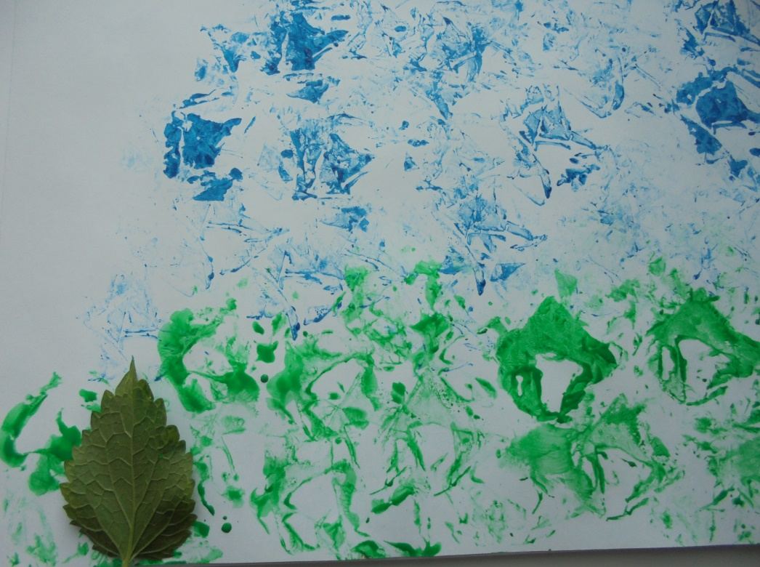
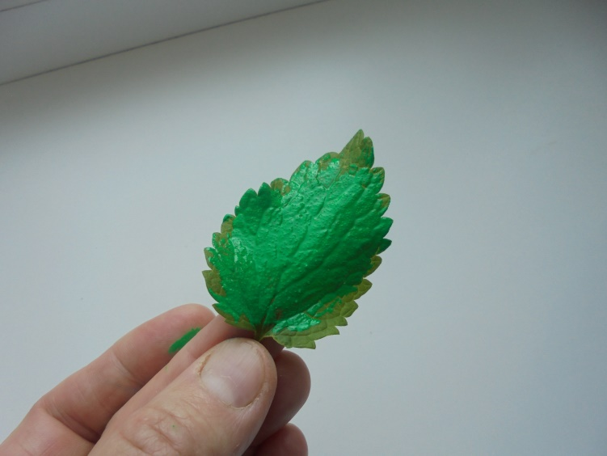
Начинаем рисовать кусты и траву. Для этого нам понадобятся листья различных деревьев, кисть и зелёная гуашь.
Лист покрываем гуашью и прикладываем к нижней стороне листа.

Slide 7
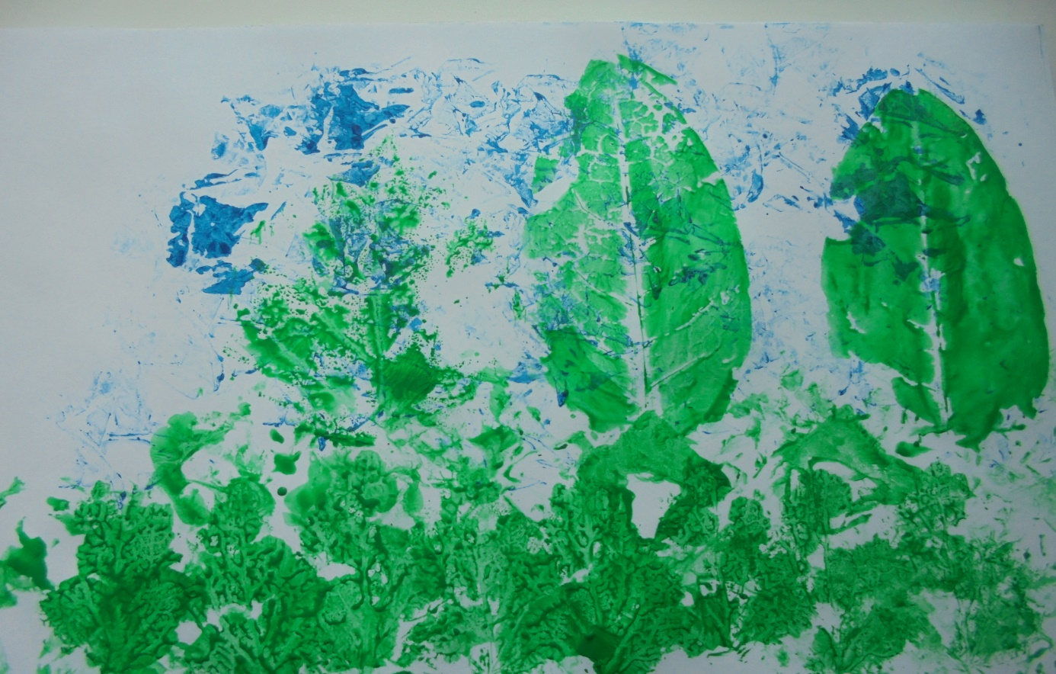
Трава и кусты готовы. Также рисуем деревья. Делаем отпечаток на листе, плотно и осторожно прижимая его к листу бумаги. Затем снова наносим кисточкой гуашь и рисуем следующее дерево.

Slide 8
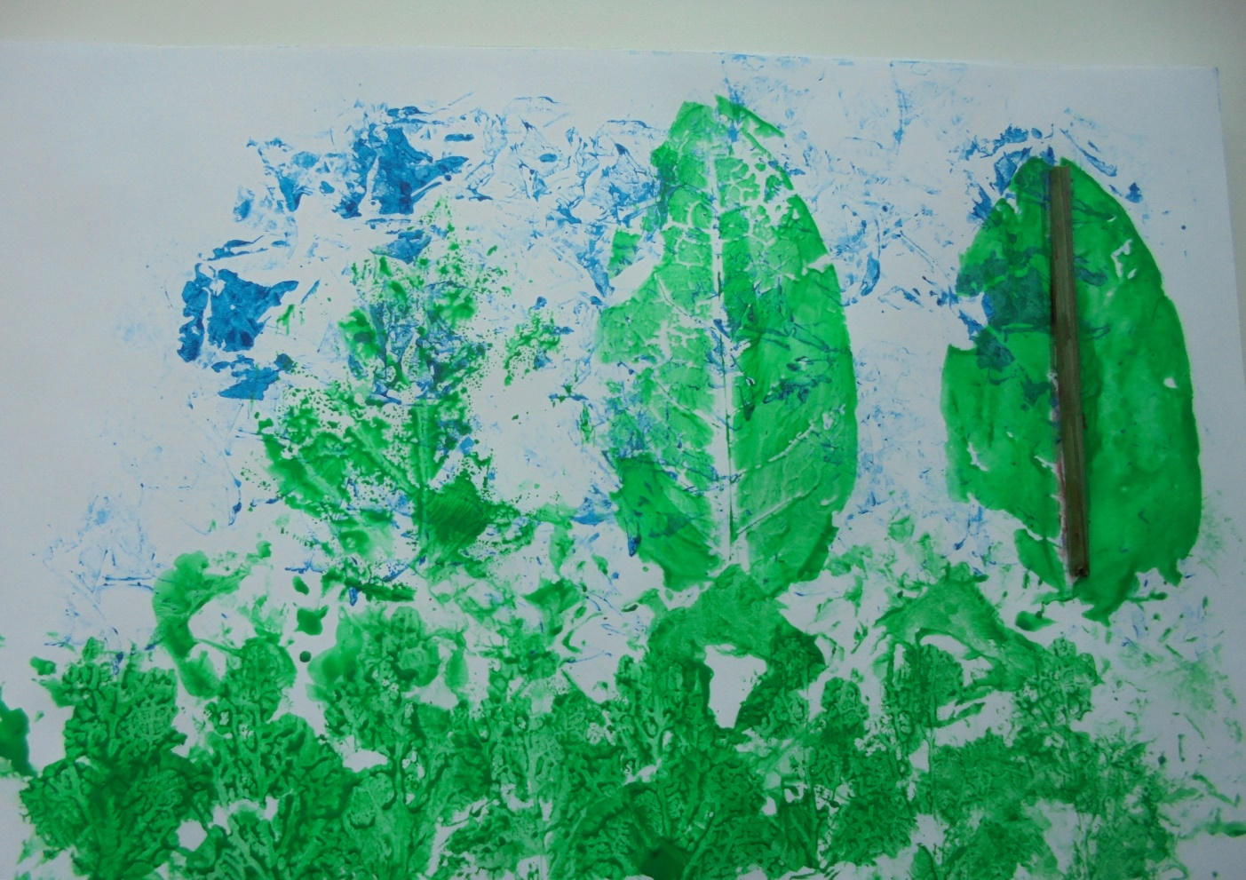
Рисуем стволы деревьев. Для этого нам понадобиться коричневая гуашь ,кисть и я брала цветонос от нарциссов. Наносим краску и делаем печать.

Slide 9
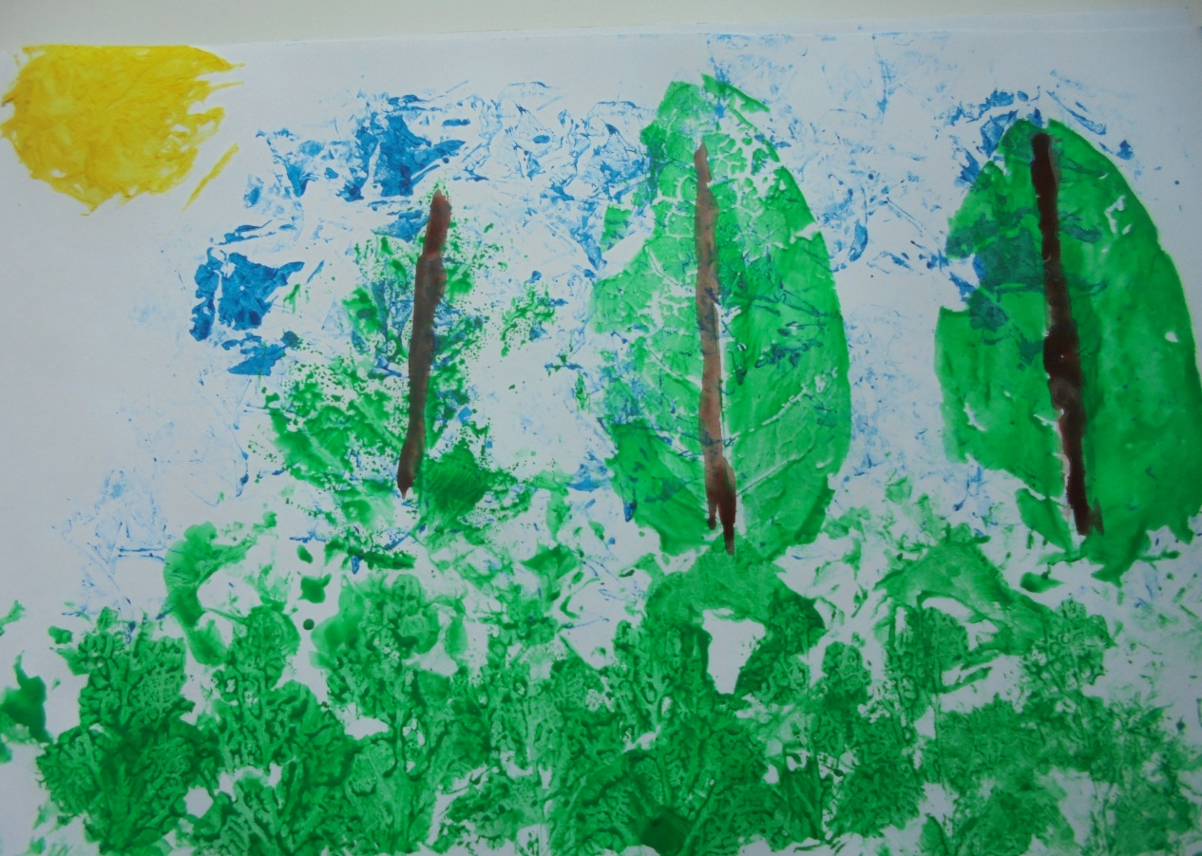
Рисуем солнышко. Берем мятую бумагу, наносим желтую краску и прикладываем в верхнем левом углу так, чтобы получился круг.

Slide 10
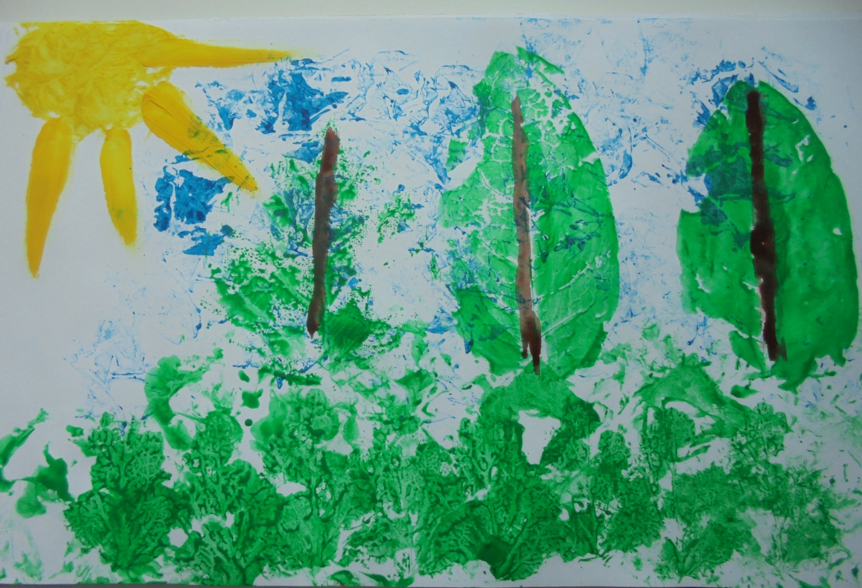
Солнечные лучики рисуем пальчиком, обмакивая его в желтую гуашь. Пальчики вытираем влажной салфеткой.

Slide 11
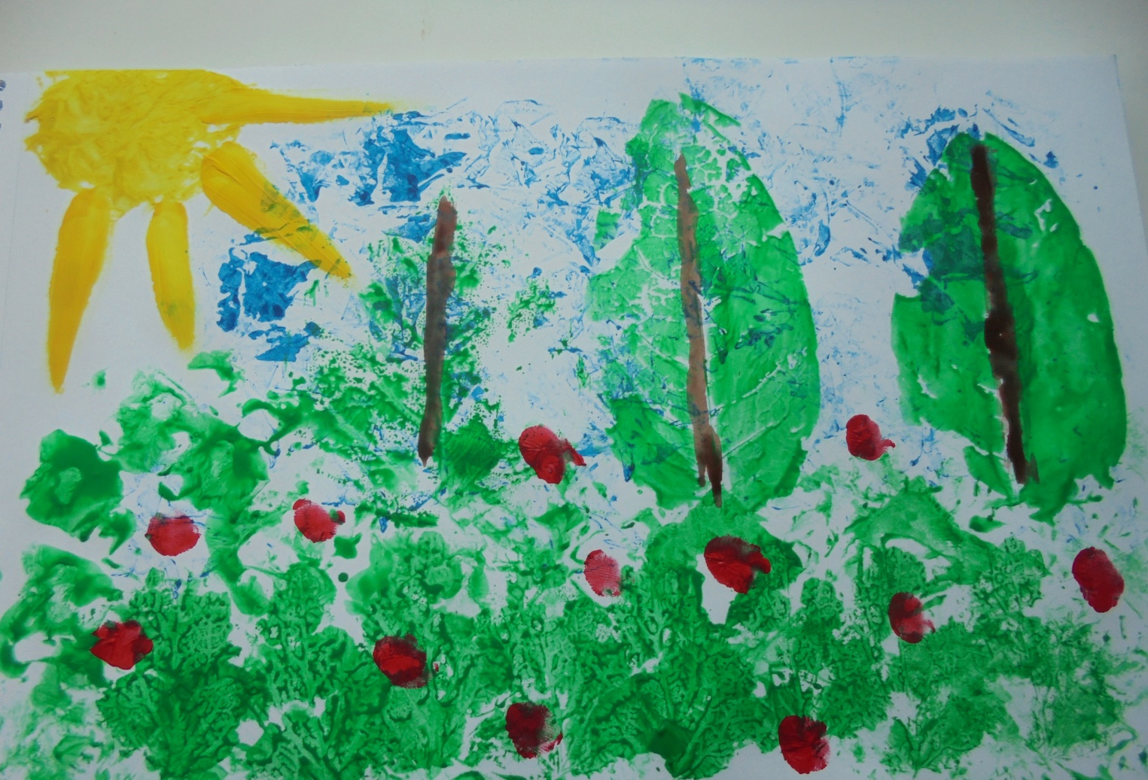
Можно добавить ярких красок и с помощью красной гуаши сделать немного ярких пятен пальчиком. Работа готова!
!

